Slide 1
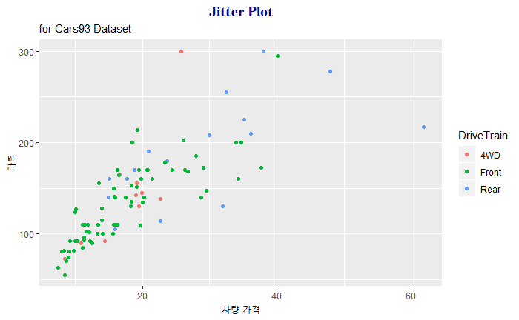
ggplot2의 기본구조와 명칭
Title or plot.title
subtitle
Legend.title
Axis.text.y
Axis.title.y
Legend
Axis.title.x
Axis.text.x

